Slide 1


Apps en JavaScript
Para Windows 10
Arcadio García Salvadores
Universidad Autónoma de Madrid
@arcadio_g_s
#MSPSpain

Slide 2
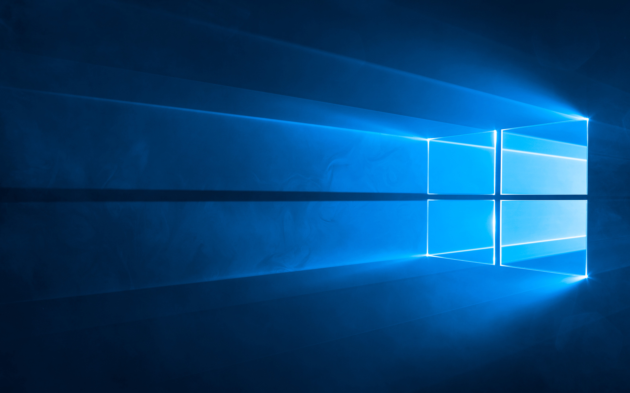
Notes:
Windows Insider->Desarrolo abierto, feedback (edge loppback)
Historia de Windows-> Primera version unica, OneCore

Slide 3
¿Qué es una app?
Es un programa de ordenador.
Esta empaquetada y se distribuye
a través de una tienda.
Mayor seguridad: sandbox, permisos…
Notes:
-Obvio
-Ventajas para desarrollador
-Ventajas para usuario

Slide 4
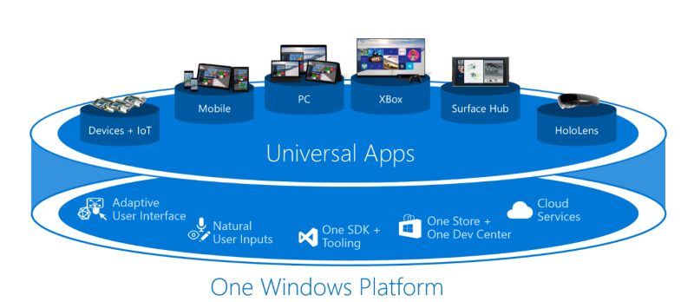
¿Qué es una app para W10?
Puede estar escrita en C# / C++ / VB / JS
Notes:
Jamas hemos tenido este poder

Slide 5
¿Cómo son las apps JS en W10?
Usan Microsoft Edge
Render compatible con WebKit
El motor de JS es Chackra
Seguridad mediante Content Security Policy
Acceso completo a las APIs de WinRT
Notes:
-Edge->Evergreen
-Chackra->El mas rapido y major soporte para ES6
-CSP-> W8 limitado, permite establecer nuestra propia politica de seguridad
-Igual que C# o C++
-Sway vs Word

Slide 6
¿Cómo puedo hacer una app?
Packaged web apps
El archive .appx contiene nuestros .html, .js, .css …
Hosted web apps
Los archivos estan en un servidor propio
Embedded web apps
Aplicación nativa con webviews

Slide 7
¡Demo time!
Notes:
-Short demo 1
-Lab 13
-dreamspark ->dev.windows.com ->store

Slide 8
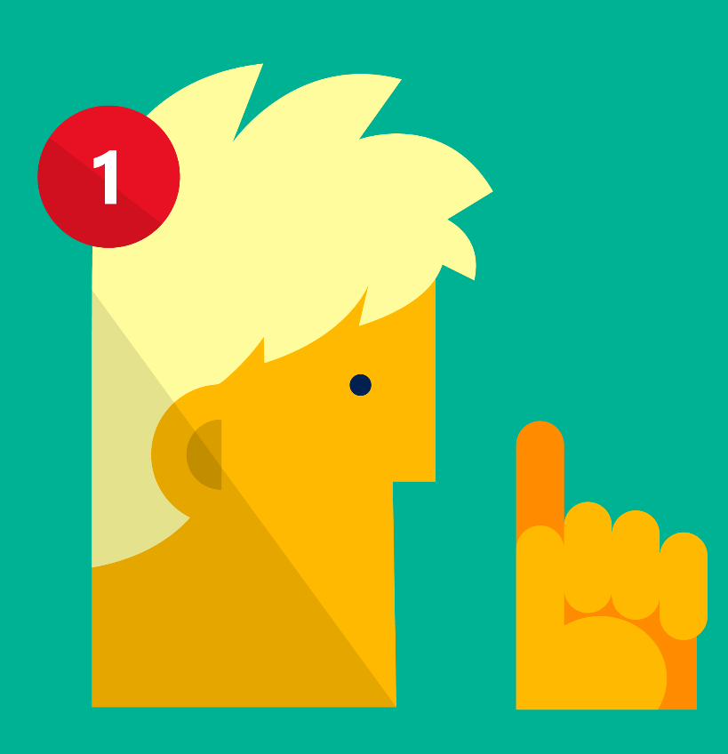
Recursos
Reference talks by Sam, Elio, Clemens and any of the ASA talks, at least.
msdn.com
channel9.msdn.com
insider.windows.com

Slide 9

https://github.com/UamNet/TechTalks
https://github.com/arcadiogarcia/Lab13

